Slide 1
Успен ауданының Лозов ауылдық округінің 2026-2028 жылдарға арналған Азаматтық бюджеті

Slide 2
Құрметті сайтқа келушілер!
Сіздің назарыңызға Лозов ауылдық округі бюджетінің негізгі көрсеткіштері, оны қалыптастыру параметрлері, бюджет қаражаты шығыстарының бағыттары туралы ақпарат көрсетілген 2026-2028 жылдарға арналған Успен ауданының Лозов ауылдық округі бюджетінің азаматтық бюджеті ұсынылды.
Бұл құжатта Успен ауданының Лозов ауылдық округі бюджетінің түсімдері және шығыстары туралы толық ақпарат бар.

Slide 3
Бюджеттік процестің заңнамалық базасы
Успен ауданы Лозов ауылдық округінің бюджеті Қазақстан Республикасы Қаржы министрінің
2014 жылғы 31 қазандағы № 470 бұйрығымен бекітілген Жергілікті бюджеттер жобаларын әзірлеу қағидаларына сәйкес үш жылдық кезеңге әзірленді.

Slide 4
2026-2028 жылдарға арналған Успен ауданы Лозов ауылдық округінің бюджеті
Успен ауданының Лозов ауылдық округі бюджетінің көлемі, мың теңге
Ауылдық округтің бюджеті - ауылдық округ әкімінің, оған ведомстволық бағынысты мемлекеттік мекемелердің міндеттері мен функцияларын қаржылық қамтамасыз етуге және тиісті әкімшілік-аумақтық бірлікте мемлекеттік саясатты іске асыруға арналған орталықтандырылған ақша қоры.

Slide 5
2022-2024 жылдарға арналған Лозов ауылдық округінің бюджеті
түсімдерінің құрылымы, мың теңге
№ р/б | Атауы | 2026 год | 2027 год | 2028 год
1 | 2 | 4 | 5 | 6
1 | Салық түсімдер, оның ішінде: | 15 610 | 14 022 | 14 053
 | жеке табыс салығы | 1379 | 9192 | 9652
 | мүлікке салынатын салығы | 84 | 172 | 180
 | жер салығы | 62 | 86 | 90
 | көлік құралдарына салынатын салық | 4636 | 3205 | 6287
 | бірыңғай жер салығы | 6889
 | жер учаскелерін пайдаланғаны үшін төлем | 767 | 804 | 844
2 | Салық емес түсімдер | 442 | 380 | 399
3 | Негізгі капиталды сатудан түсетін түсімдер | 1176 | 183 | 192
4 | Мемлекеттік басқарудың жоғары тұрған органдарынан түсетін трансферттер | 67273 | 63454 | 63360

Slide 6
2026-2028 жылдарға арналған Лозов ауылдық округінің бюджеті
шығыстарының құрылымы, мың теңге
№ р/б | Атауы | 2026 жыл | 2027 жыл | 2028 жыл
1 | 2 | 4 | 5 | 6
 | Шығыстар | 84 596 | 77 476 | 78 004
1 | Жалпы сипаттағы мемлекеттiк қызметтер | 54 341 | 55 383 | 55 862
2 | Тұрғын үй-коммуналдық шаруашылық | 16 696 | 8537 | 8586
3 | Көлiк және коммуникация | 13 556 | 13 556 | 13 556
4 | Трансферттер | 3

Slide 7
2026-2028 жылдарға Лозов ауылдық округінде
дейін білім беру және әлеуметтік қорғау
Аудандық маңызы бар қала, ауыл, кент, ауылдық округ әкімінің қызметін қамтамасыз ету жөніндегі қызметтер
2026ж-84 596 мың теңге,
2027ж – 77 476мың теңге,
2028ж – 78 004мың теңге.

Slide 8
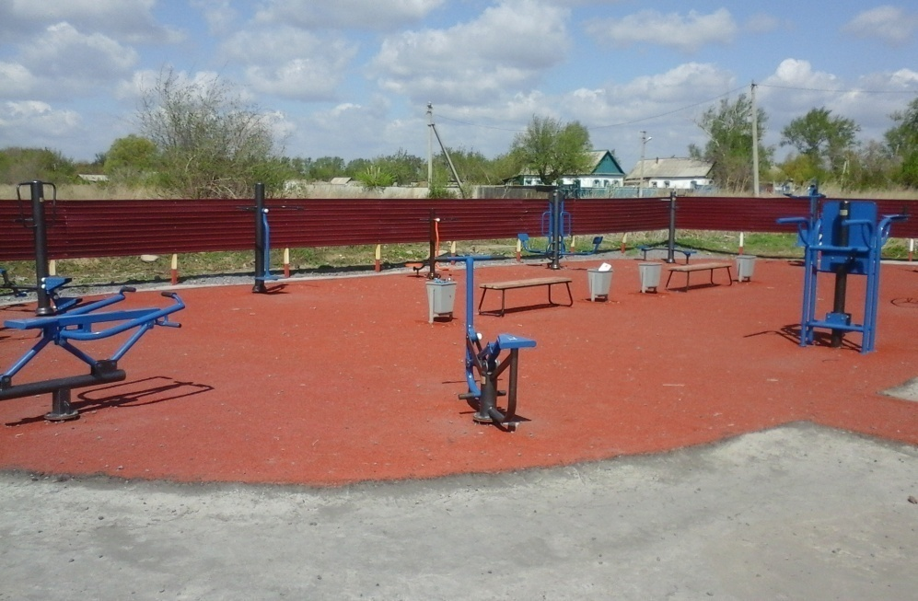
2026-2028 жж. Успен ауданы
Лозов ауылдық округінде
көріктендіру
Елді мекендегі көшелерді жарықтандыру Лозов а., Каратай а., Богатырь а. (шамдардың саны 150 дана) – 13302,0 мың теңге
Елді мекенің санитариясын қамтамасыз ету –(ұйымдастырылмаған полигондарды жою, қоқыс шығару, қалдықтарды тазарту) 837,0 мың теңге
Жерлеу орындарын ұстау және туыстары жоқ адамдарды жерлеу – (зираттар тазарту, қоқыс жинау, қоршауларды бояу - 250,0мың теңге
Елді мекенді абаттандыру және көгалдандыру (оның ішінде: скверді және балалар ойын алаңдарын ұстау, баннерлер дайындау,),
– 2307,0 мың теңге

Slide 9
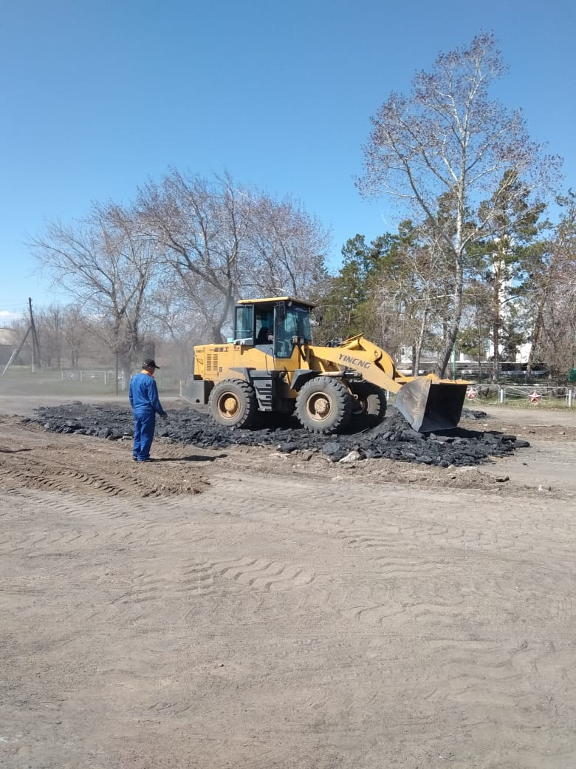
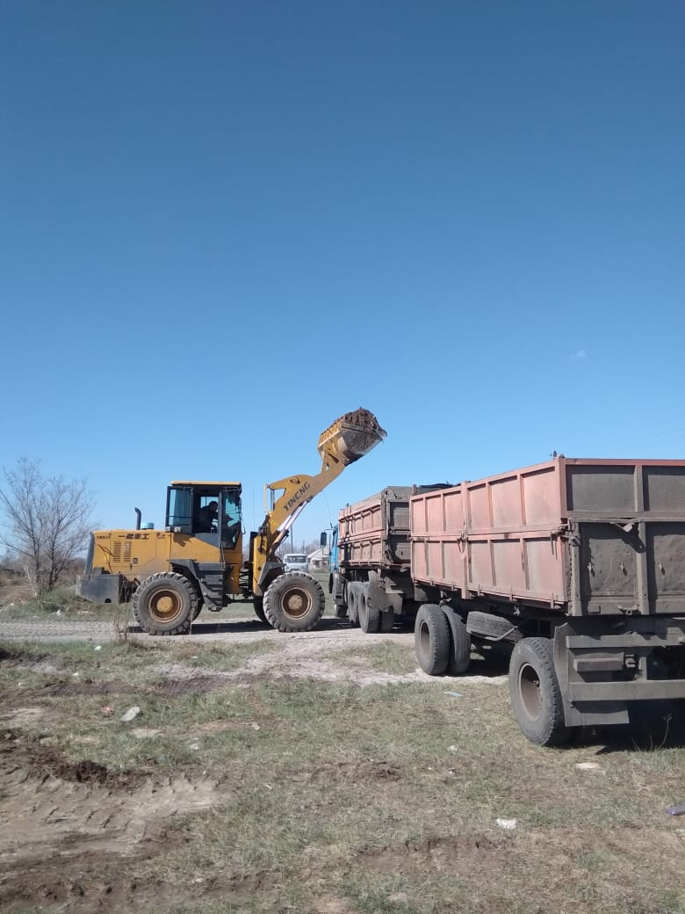
Успен ауданы Лозов ауылдық округінің кентішілік жолдардын ұстау
Автомобиль жолдарының қызметін қамтамасыз ету: жазғы және қысқы жолдарды ұстау (грейдерлеу, шеттеріндегі шөптерді шабу, автокөлік жолдарын қардан тазалау, шлак немесе қиыршық таспен себу) Қаратай А. және Богатырь а. кентішілік жолдарға жер бөлу және жерге орналастыру жобасы: :
2026-2028жж. – 13 556,0мың теңге

